Slide 1
Міністерство освіти і науки України
ІФНТУНГ
Кафедра Інформаційно-телекомунікаційних технологій та систем
КВАЛІФІКАЦІЙНА РОБОТА
на здобуття другого (магістерського) рівня вищої освіти
На тему: «Інтелектуальна безсерверна система аналізу динамограм штангових глибинно–насосних установок з використанням AWS SageMaker»
Виконав: студент групи АКСм-24-1
Кисляк П.П.
Науковий керівник:
доц.,канд.техн.наук. Штаєр Л.О.

Slide 2

Актуальність дослідження теми полягає у потребі автоматизованого та оперативного аналізу динамограм ШГНУ для підвищення надійності їх роботи. Використання методів машинного навчання та безсерверних хмарних технологій дозволяє зменшити вплив людського фактора, підвищити точність діагностики та знизити експлуатаційні витрати.
Метою роботи є розробка інтелектуальної безсерверної системи аналізу динамограм штангових глибинно–насосних установок із використанням AWS SageMaker.
1. Проаналізувати принцип роботи ШГНУ та фізичну природу динамограм;
2. Дослідити методи інтерпретації динамограм та існуючі системи моніторингу;
3. Розробити архітектуру безсерверної системи обробки динамограм;
4. Провести тестування системи та оцінити її ефективність.
Відповідно до мети, потрібно вирішити наступні завдання:

Slide 3
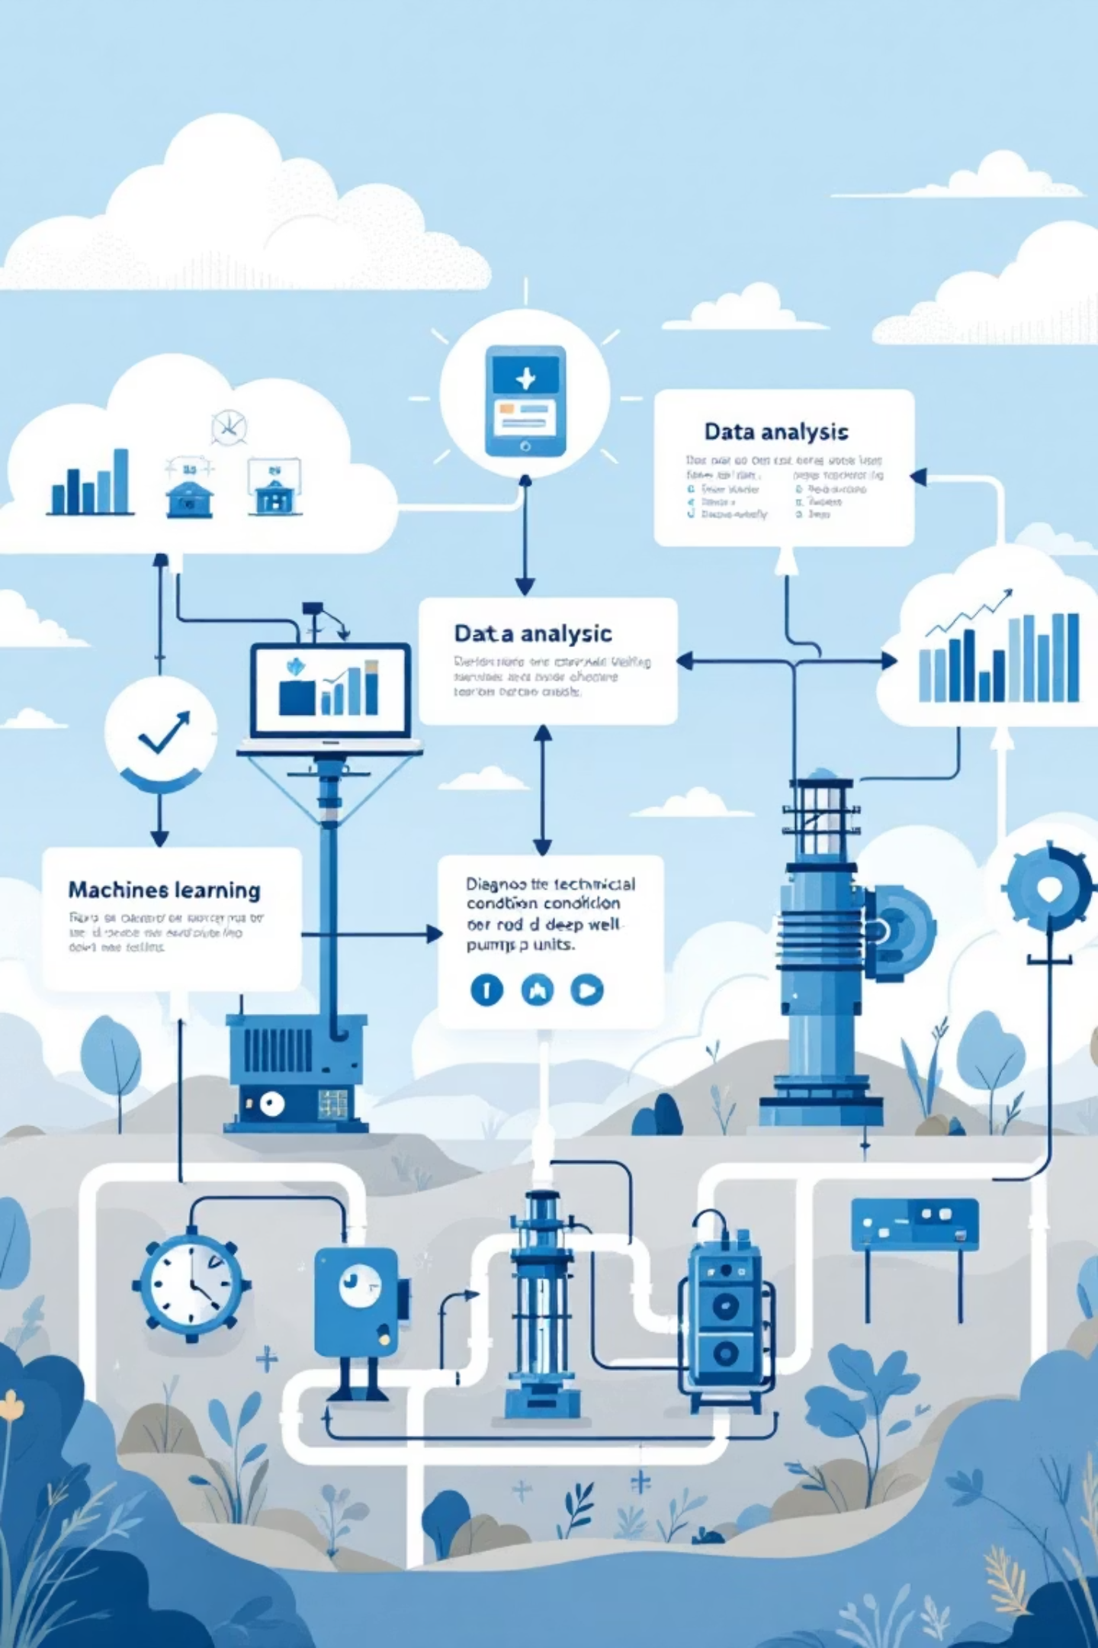
Предмет дослідження
Методи аналізу та класифікації динамограм із використанням машинного навчання та безсерверних хмарних технологій.
Об’єкт дослідження
  Процес діагностики технічного стану штангових глибинно–насосних установок.

Slide 4
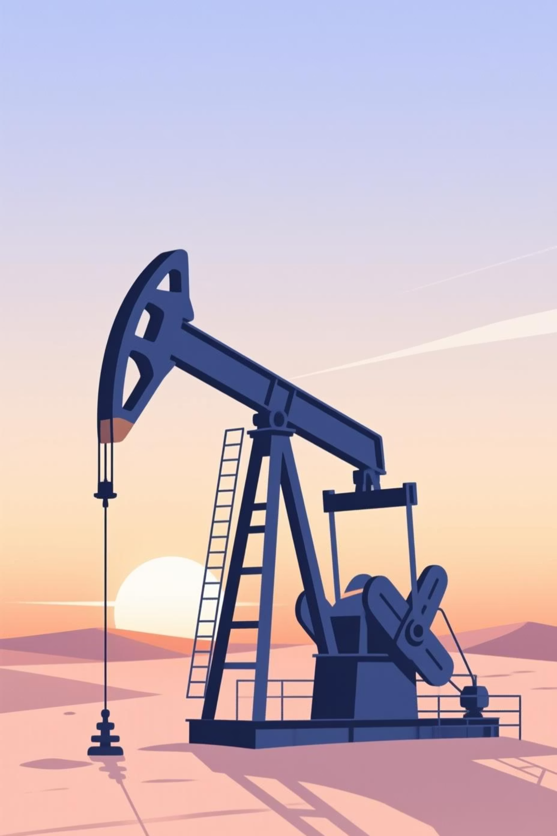
  ШГНУ як об’єкт діагностування
Штангові глибинно–насосні установки (ШГНУ) є одним із найпоширеніших засобів механізованого видобутку нафти з фонтануючих і слабко фонтанних свердловин. Штангове відкачування, також відоме як «балкове відкачування», забезпечує механічну енергію для підйому нафти з вибоїв свердловин на поверхню
ШГНУ призначені для механізованого видобутку рідини з свердловин, що втратили природний енергетичний потенціал. Порційний принцип роботи плунжерного насоса дозволяє ефективно експлуатувати свердловини з нерівномірним припливом, причому найкраща ефективність досягається в прямолінійних стовбурах з мінімальним тертям штанг.

Slide 5
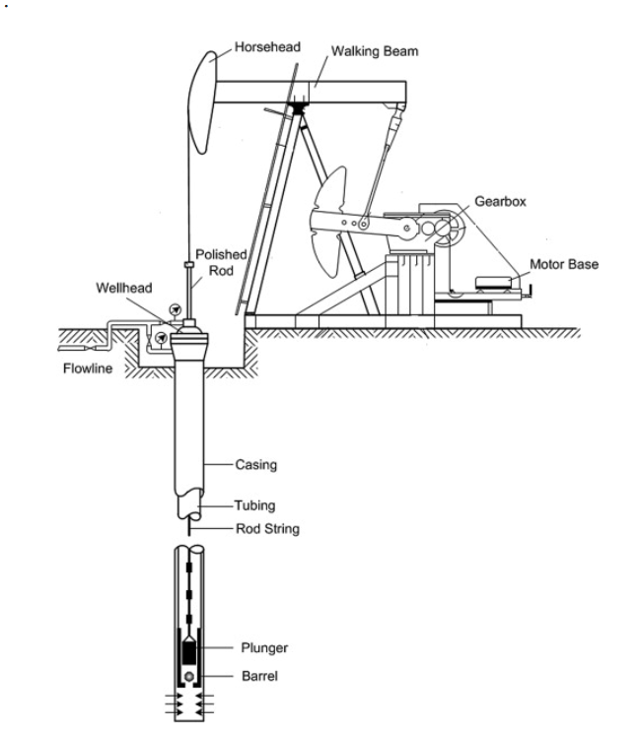
ШГНУ складається з підземної (стовбурної) та наземної (поверхневої) частини:
підземна (стовбурна) частина – представлена колоною насосно–компресорних труб, які формують підіймальний канал для продукції, та колоною штанг, що передає механічний рух до плунжера.
наземна (поверхнева) частина включає привід, редуктор і верстат–качалку, що перетворює обертальний рух двигуна на зворотно–поступальний рух полірованого штока.

Slide 6
Способи діагностування стану ШГНУ за даними динамографа
Динамограми представляють собою криві залежності навантаження на штанги від їхнього переміщення протягом циклу насоса, тому їх обробка включає попередню підготовку даних: нормалізацію, фільтрацію шумів та сегментацію на фази
фільтрація та згладжування сигналу – усувають високочастотні шуми та коливання, що не відображають реальний робочий процес насоса;
сегментація циклів – виділення робочих і холостих фаз руху плунжера, що дозволяє оцінити ефективність підйому рідини на кожному циклі;
нормалізація сигналу – забезпечує порівняння фактичних динамограм із еталонними кривими для виявлення відхилень від нормального режиму;
виділення характеристичних ознак – визначення піків навантаження, площі петлі, асиметрії, співвідношення робочої та витратної роботи.
Для отримання достовірної діагностичної інформації динамограми підлягають попередній обробці та аналізу. Основні методи включають:

Slide 7
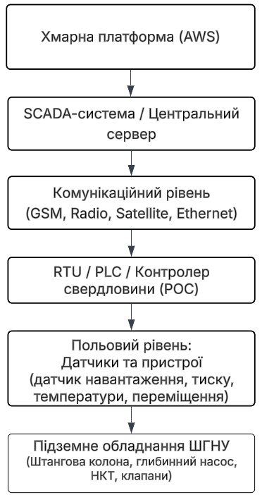
Огляд існуючих систем моніторингу та діагностики ШГНУ
Сучасні системи моніторингу та діагностики штангових глибинно–насосних установок (ШГНУ) спрямовані на підвищення ефективності видобутку нафти, зменшення простоїв обладнання та оптимізацію витрат на технічне обслуговування. Такі системи дозволяють у реальному часі контролювати параметри роботи насосів, виявляти дефекти та здійснювати прогнозування їхнього технічного стану.

Slide 8
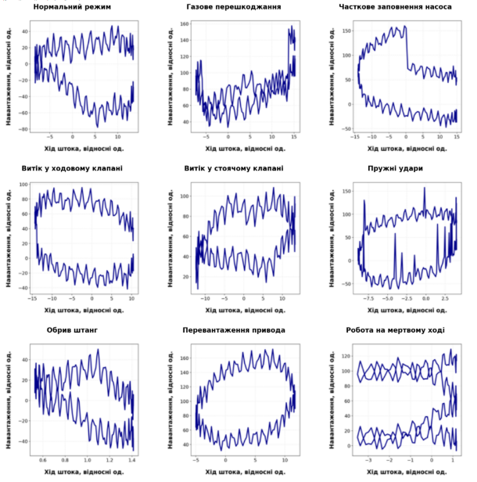
  Збір та підготовка динамограм для діагностування стану ШГНУ
Нормальний режим – класична замкнута петля з рівномірними піками;
Газове перешкодження ­– коливання та зменшення амплітуди;
Часткове заповнення насоса – звуження нижньої частини петлі;
Витік у ходовому клапані – деформація та провал у верхній частині;
Витік у стоячому клапані – зрив лінії в нижній частині;
Пружні удари – імпульсні піки в точках перемикання;
Обрив штанг – втрата циклічності, майже вертикальна лінія;
Перевантаження приводу – асиметричне розширення петлі з підвищеними піками;
Робота на мертвому ході – різке падіння навантаження в нижній точці (fluid pound).

Slide 9
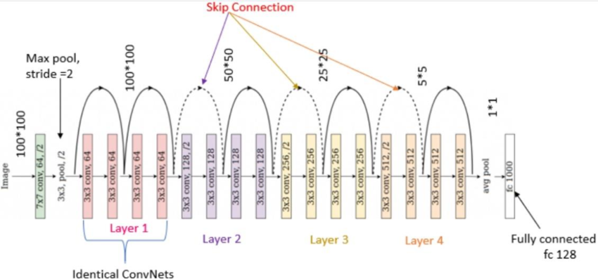
Критерії вибору моделі ResNet – 18 в межах задачі оперативного діагностування:
точність і повнота виявлення критичних дефектів;
стабільність навчання на відносно невеликому наборі;
затримка інференсу та чутливість до «холодного старту»;
обсяг параметрів і вимоги до пам’яті, що впливають на вартість та масштабованість.

Slide 10
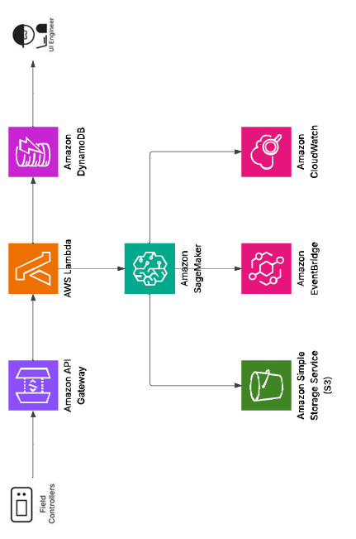
Структурна схема безсерверної архітектури системи діагностування на AWS
На базі розробленої моделі класифікації динамограм сформовано автоматизовану безсерверну систему діагностування фактичного стану штангових глибинно–насосних установок, побудовану на сервісах Amazon Web Services. Основне призначення системи – забезпечити наскрізний цикл обробки динамограм: від надходження сирих даних з промислових об’єктів до формування інженеру діагнозу та рекомендацій у режимі, наближеному до реального часу.

Slide 11
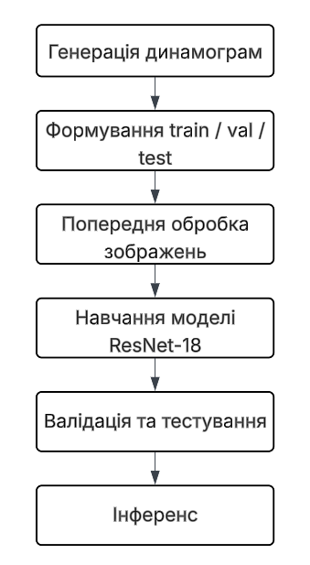
Експериментальні дослідження: методика та набір даних
Використання імітаційної моделі динамограм зумовлене обмеженою доступністю повністю розмічених промислових даних та складністю отримання репрезентативних вибірок для аварійних режимів роботи ШГНУ. Синтетичне формування динамограм дозволяє керовано змінювати параметри сигналу та забезпечити наявність достатньої кількості прикладів для кожного класу технічного стану, що є надзвичайно важливим для коректного навчання згорткових нейронних мереж.

Slide 12
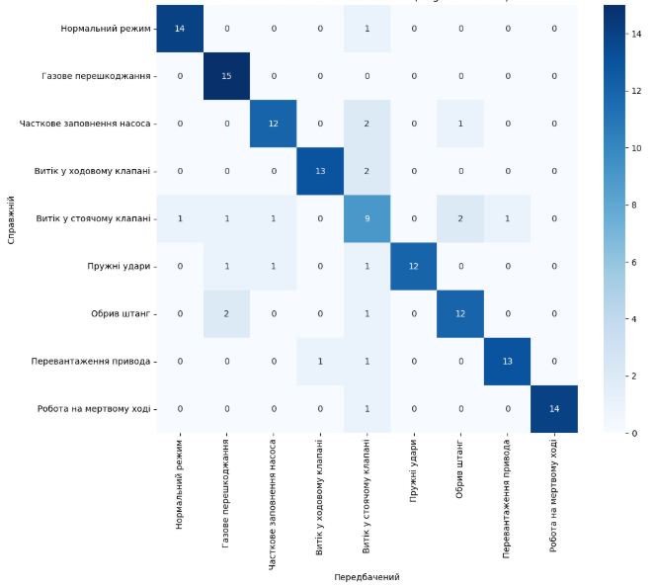
Матриця неточностей (Confusion Matrix)
Після завершення навчання моделі ResNet–18 було проведено оцінювання її ефективності на тестовому наборі динамограм, що включає дев’ять характерних режимів роботи штангових глибинно–насосних установок. Для оцінювання якості класифікації насамперед було визначено загальну точність моделі як відношення кількості правильно класифікованих зразків до загальної кількості елементів тестової вибірки.

Slide 13
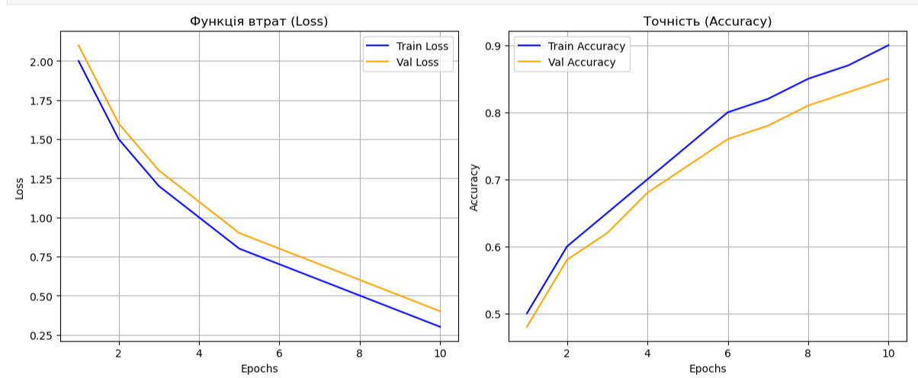
Зміна функції втрат під час навчання (Train / Val Loss)
Оцінювання моделі ResNet-18 на тестовому наборі показало високу якість класифікації з загальною точністю 0.8444. Модель добре розпізнає більшість станів ШГНУ, особливо з чіткими ознаками: нормальний режим (F1=0.9333), робота на мертвому ході (F1=0.9655), пружні удари (F1=0.8889) та витік у ходовому клапані (F1=0.8966).

Slide 14
ВИСНОВКИ
Проведено комплексне дослідження теоретичних і практичних аспектів створення інтелектуальної безсерверної системи аналізу динамограм ШГНУ з використанням AWS SageMaker.
Проаналізовано предметну область діагностування ШГНУ та обґрунтовано переваги динамограм як найбільш інформативного джерела даних.
Розроблено фізично обґрунтований генератор синтетичних динамограм та сформовано датасет із 1170 зображень для дев’яти класів технічного стану.
Обґрунтовано вибір і виконано адаптацію моделі ResNet-18 із transfer learning, аргументацією та регуляризацією для задачі класифікації.
Спроєктовано багатошарову безсерверну архітектуру системи на основі хмарних сервісів AWS.
Реалізовано інтеграцію моделі в інфраструктуру SageMaker та виконано емуляцію інференсу з формуванням стандартизованої JSON-відповіді.
Експериментальні дослідження підтвердили ефективність системи (точність 84,44 %, macro-average F1 — 84,85 %) і доцільність її практичного застосування.

